Slide 1






Thứ…….ngày…….tháng…….năm…….
Notes:
Thiết kế: Hương Thảo – tranthao121004@gmail.com

Slide 2



Khởi động

Slide 3

Trong bài hát, bạn Tôm, Tép đã làm gì để giúp đỡ bà còng?
Notes:
Thiết kế: Hương Thảo – tranthao121004@gmail.com

Slide 4
Luyện tập

Slide 5

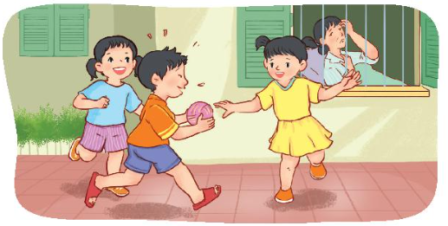
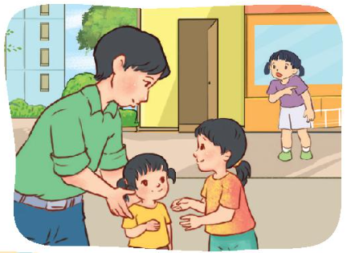
Xử lý tình huống
BÀI 3
1. Em thấy các bạn cười đùa ầm ĩ trước sân nhà bác hàng xóm trong khi bác đang ốm. Em sẽ làm gì?
2. Bác hàng xóm nhờ em trông em bé, trong khi các bạn đang rủ em sang nhà xem phim. Em sẽ làm gì?

Slide 6
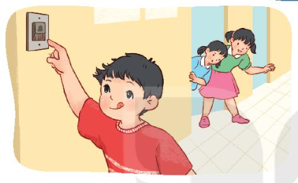
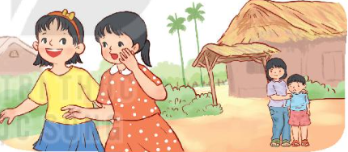
Xử lý tình huống
BÀI 3
3. Các bạn rủ em bấm chuông nhà cô hàng xóm để trêu đùa. Em sẽ làm gì?
4. Lan và Mai không muốn chơi cùng bạn Thúy ở cùng xóm khiến cho bạn rất buồn. Nếu là bạn của Lan và Mai, em sẽ làm gì?
Notes:
Thiết kế: Hương Thảo – tranthao121004@gmail.com

Slide 7

Đưa ra cách xử lí tình huống và phân công đóng vai trong nhóm.
Thảo luận nhóm 4

Slide 8











Slide 9

Em nói cho các bạn biết bác hàng xóm đang bị ốm, bác cần không gian yên tĩnh để nghỉ ngơi, sau đó em rủ các bạn ra chỗ khác chơi.

Slide 10
Em nói cho các bạn biết bác hàng xóm đang bị ốm, bác cần không gian yên tĩnh để nghỉ ngơi, sau đó em rủ các bạn ra chỗ khác chơi.
Notes:
Thiết kế: Hương Thảo – tranthao121004@gmail.com

Slide 11
Em khuyên các bạn nên rủ hai chị em nhà hàng xóm chơi cùng vì đã là hàng xóm thì cần đoàn kết, quan tâm, chia sẻ cùng nhau.

Slide 12




Slide 13
Chúng ta không nên làm phiền khi hàng xóm cần nghỉ ngơi, cũng như không nghịch ngợm gây sự khó chịu, ảnh hưởng đến tình cảm của hàng xóm, láng giềng. Đã là hàng xóm láng giềng thì chúng ta phải đoàn kết, chia sẻ, quan tâm đến nhau, không chia rẽ, không kỳ thị hàng xóm láng giềng.
EM CẦN
GHI NHỚ
Notes:
Thiết kế: Hương Thảo – tranthao121004@gmail.com

Slide 14
Vận dụng

Slide 15
Chào tạm biệt
và hẹn gặp lại

